Slide 1
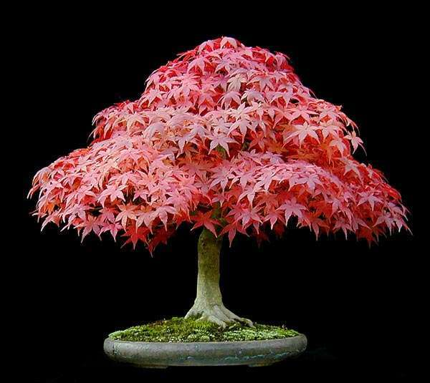
MINHA
ÁRVORE DE AMIGOS

Slide 2
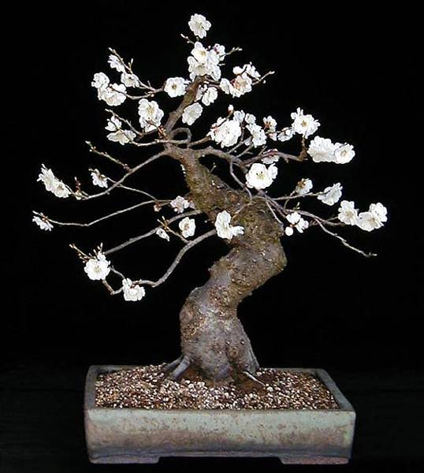
EXISTEM PESSOAS EM NOSSAS VIDAS QUE NOS FAZEM FELIZES PELA SIMPLES CASUALIDADE DE HAVEREM CRUZADO NOSSO CAMINHO...

Slide 3
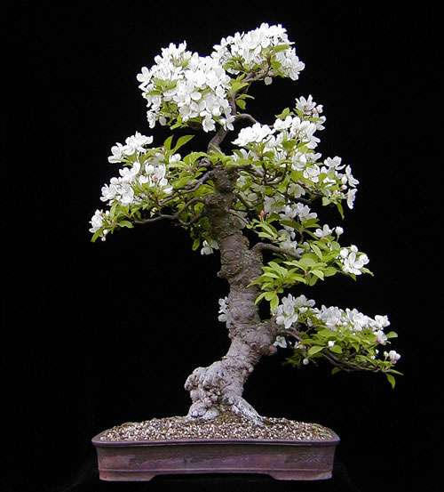
ALGUMAS PERCORREM O CAMINHO AO NOSSO LADO, VENDO MUITAS LUAS PASSAR, JÁ OUTRAS, VEMOS APENAS ENTRE UM PASSO E OUTRO…

Slide 4
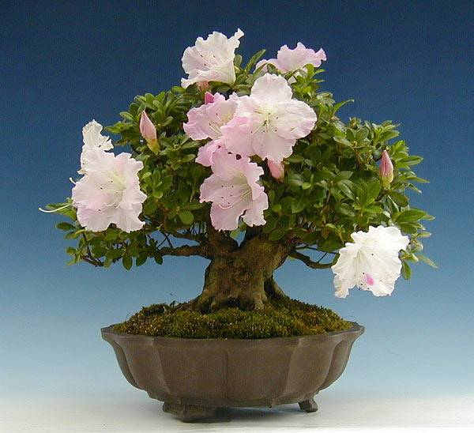
A TODAS CHAMAMOS DE AMIGOS… MAS HÁ MUITOS TIPOS DELES…

Slide 5
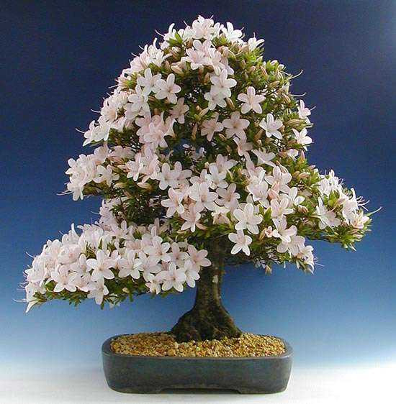
CADA FOLHA DE UMA ÁRVORE SIMBOLIZA UM DELES...
O PRIMEIRO QUE NASCE É O BROTO DE NOSSOS PAIS...
NOS MOSTRAM O QUE É A VIDA...

Slide 6
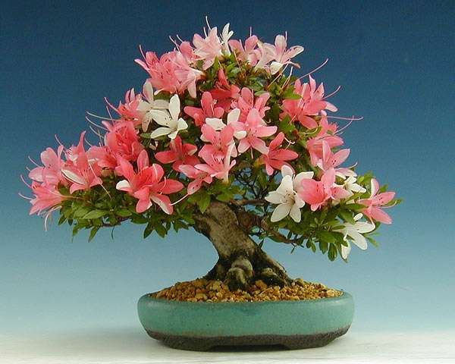
DEPOIS VEM OS AMIGOS IRMÃOS, OS FILHOS, COM QUEM DIVIDIMOS NOSSO ESPAÇO PARA QUE POSSAM FLORESCER COMO NÓS…

Slide 7
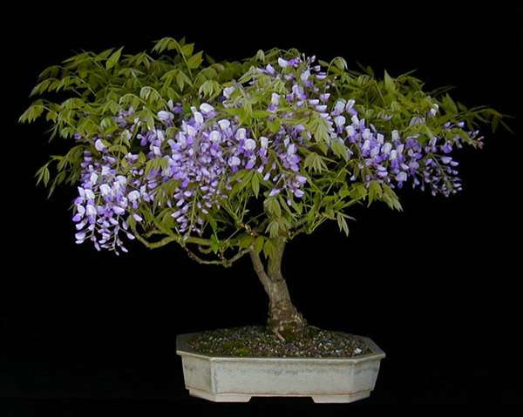
PASSAMOS ENTÃO A CONHECER TODA A FAMILIA DE FOLHAS A QUEM RESPEITAMOS E A QUEM QUEREMOS BEM...

Slide 8
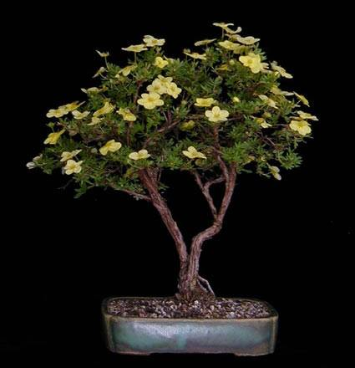
MAS O DESTINO NOS APRESENTA A OUTROS AMIGOS, OS QUAIS NÃO SABÍAMOS QUE IRIAM CRUZAR EM NOSSO CAMINHO...

Slide 9
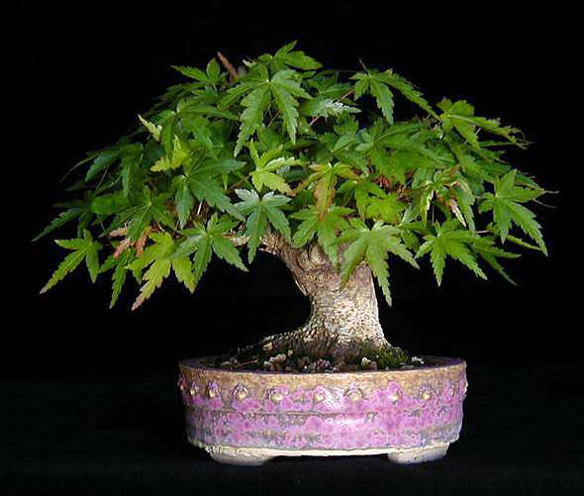
MUITOS DELES DENOMINAMOS “AMIGOS DE ALMA, DE CORAÇÃO”…
SÃO SINCEROS E VERDADEIROS…

Slide 10
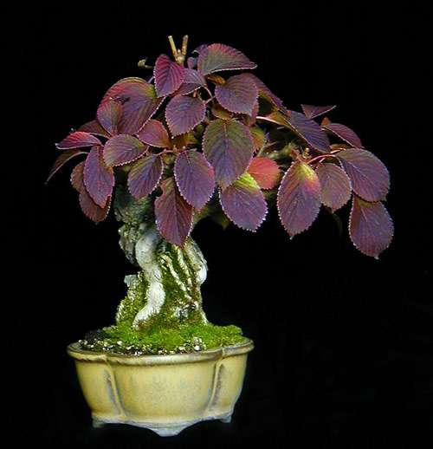
SABEM QUANDO ESTAMOS BEM, SABEM O QUE NOS DEIXA FELIZES...

Slide 11
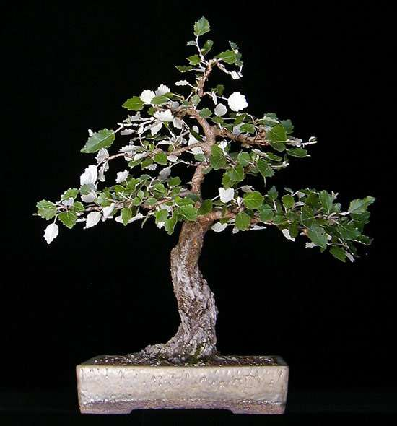
AS VEZES UM DESSES AMIGOS DE ALMA SE INSTALA EM NOSSO CORAÇÃO E ENTÃO O CHAMAMOS DE AMIGO NAMORADO...

Slide 12
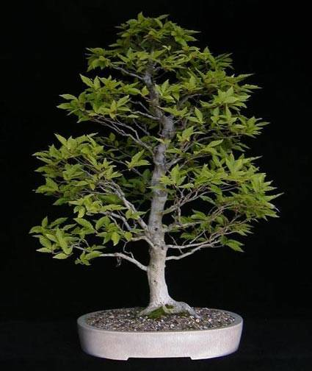
ESSE DÁ BRILHO AOS NOSSOS OLHOS, MÚSICA AOS NOSSOS LÁBIOS, CHÃO AOS NOSSOS PÉS...

Slide 13
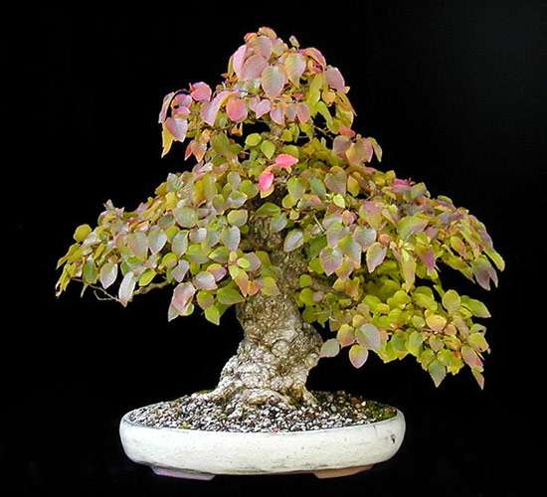
MAS TAMBÉM TEM AQUELES AMIGOS SÓ POR UM TEMPO, TALVEZ POR UMAS FÉRIAS, OU UNS DIAS, UMAS HORAS...

Slide 14
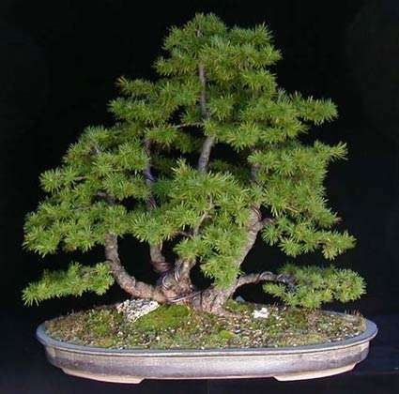
ELES TAMBÉM COSTUMAM COLOCAR MUITOS SORRISOS EM NOSSAS FACES, DURANTE O TEMPO EM QUE ESTAMOS JUNTOS...

Slide 15
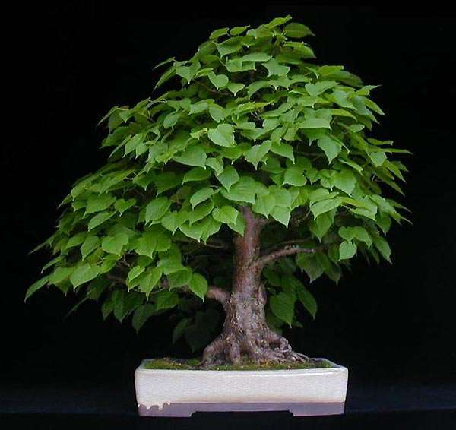
NÃO PODEMOS ESQUECER DOS AMIGOS DISTANTES… AQUELES QUE ESTÃO NAS PONTAS DOS RAMOS DA ÁRVORE, QUE QUANDO O VENTO SOPRA SEMPRE APARECEM ENTRE UMA FOLHA E OUTRA…

Slide 16
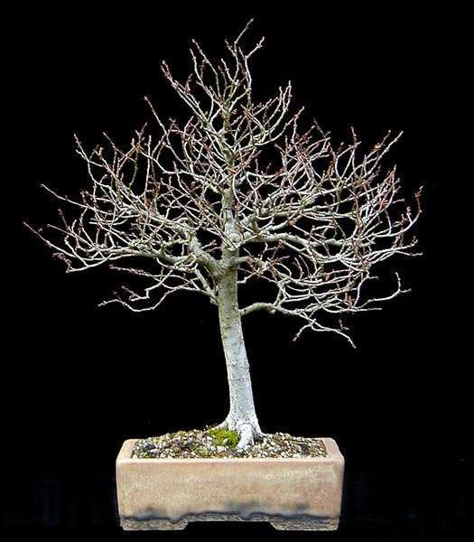
O TEMPO PASSA, O VERÃO SE VAI E O OUTONO SE APROXIMA...
ENTÃO PERDEMOS ALGUMAS DE NOSSAS FOLHAS...
ALGUMAS NASCEM EM OUTRO VERÃO, OUTRAS PERMANECEM POR MUITAS ESTAÇÕES...

Slide 17
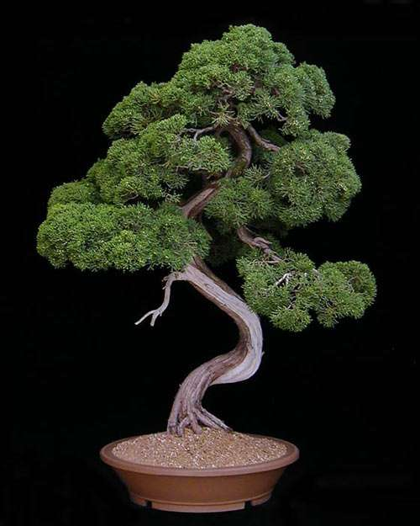
MAS O QUE NOS DEIXA MAIS FELIZES, SÃO AQUELAS FOLHAS QUE CAÍRAM MAS CONTINUAM ALIMENTANDO NOSSA RAIZ COM MUITA ALEGRIA...

Slide 18
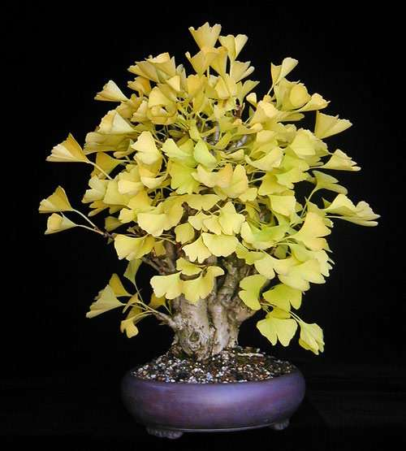
... COM RECORDAÇÕES DE MOMENTOS MARAVILHOSOS DO TEMPO EM QUE CRUZARAM NOSSO CAMINHO...

Slide 19
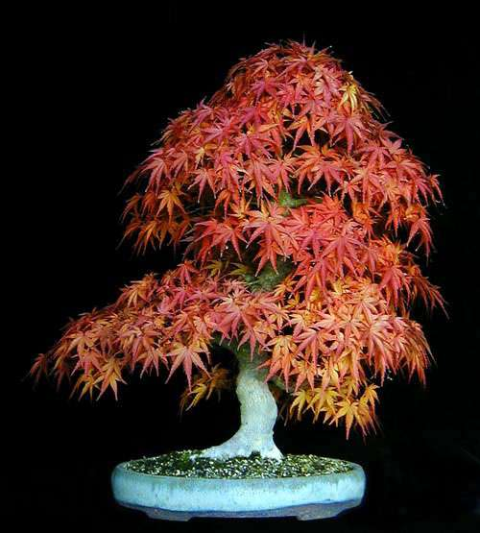
POR ISSO...
TE DESEJO, FOLHA DA MINHA ÁRVORE...
PAZ, AMOR, SAÚDE E PROSPERIDADE...
HOJE E SEMPRE!!!

Slide 20
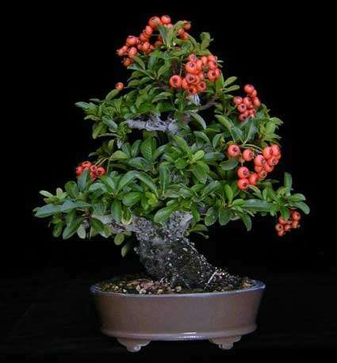
SIMPLESMENTE PORQUE CADA PESSOA QUE PASSA EM NOSSA VIDA É ÚNICA...

Slide 21
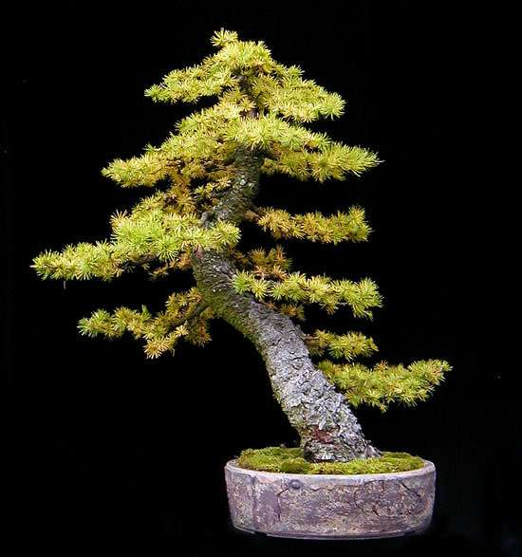
SEMPRE DEIXA UM POUCO DE SI CONOSCO E LEVA UM POUCO DE NÓS...

Slide 22
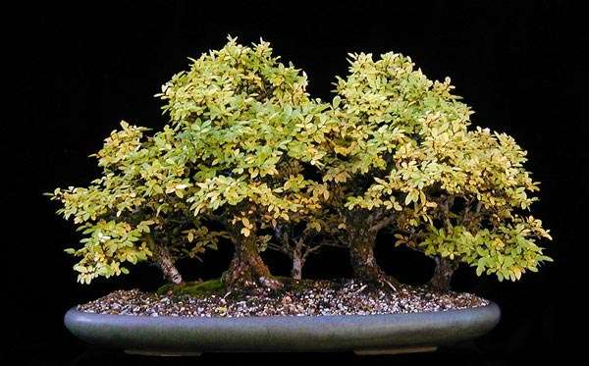
ESTA… É A MAIOR RESPONSABILIDADE DA NOSSA VIDA…

Slide 23
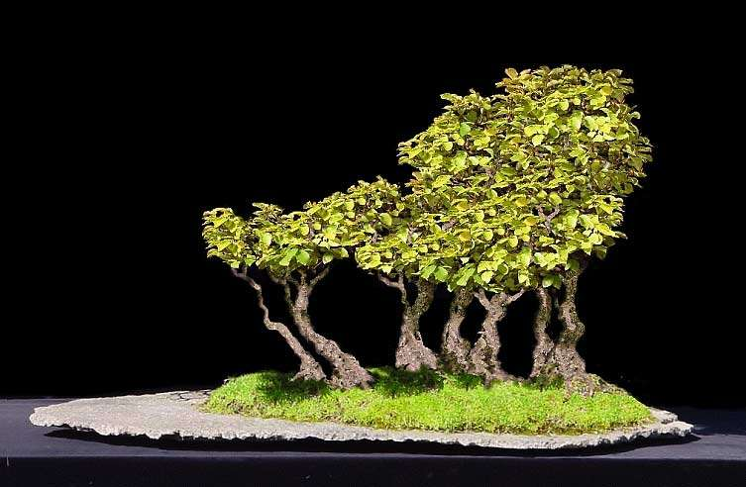
… cuidar de nossos Amigos!!!

Slide 24

DESEJO A VOCÊ QUE CRUZOU MEU CAMINHO E QUE COMIGO DEIXOU UM POUCO DE SI, UMA VIDA CHEIA DE ALEGRIAS E DE AMIGOS...

Slide 25
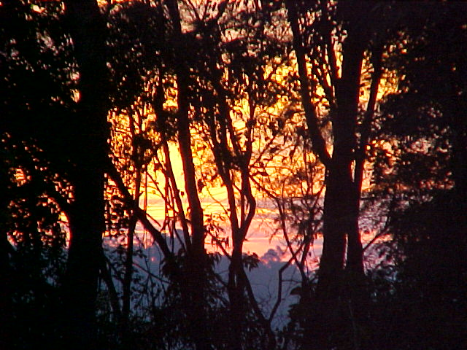
AMIGOS PAIS...
AMIGOS FILHOS...
AMIGOS IRMÃOS...
AMIGOS PRESENTES...
AMIGOS AUSENTES...
AMIGOS... AMIGOS...

Slide 26

Felicidades Meu
Amigo!

